Slide 3
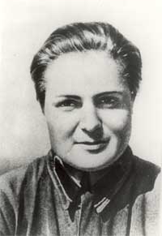
Войнова Злата «На носилках около сарая…»

Slide 5
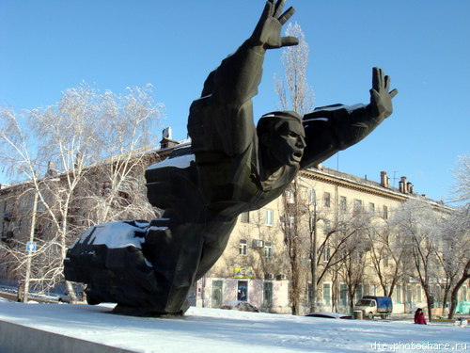
Фадеева Валерия «Жди меня»

Slide 7
Шуба Екатерина и Фадеева Валерия
«Полевые цветы»

